Slide 1
Отчет по итогам
проведения мероприятий
в рамках Года семьи
в Альметьевском
муниципальном районе
в 2024 году.

Slide 2
Подходит к завершению 2024 год, объявленный в России Годом семьи.
В рамках этого года в Альметьевске и Альметьевском районе проведено множество мероприятий, в которых жители с удовольствием участвовали всей семьёй. Для мам, пап и детей, бабушек и дедушек они стали возможностью не просто показать, что они могут и умеют вместе, а ещё заново оценить таланты друг друга и стать ещё ближе.
Давайте вместе вспомним самые яркие мероприятия этого года!

Slide 3
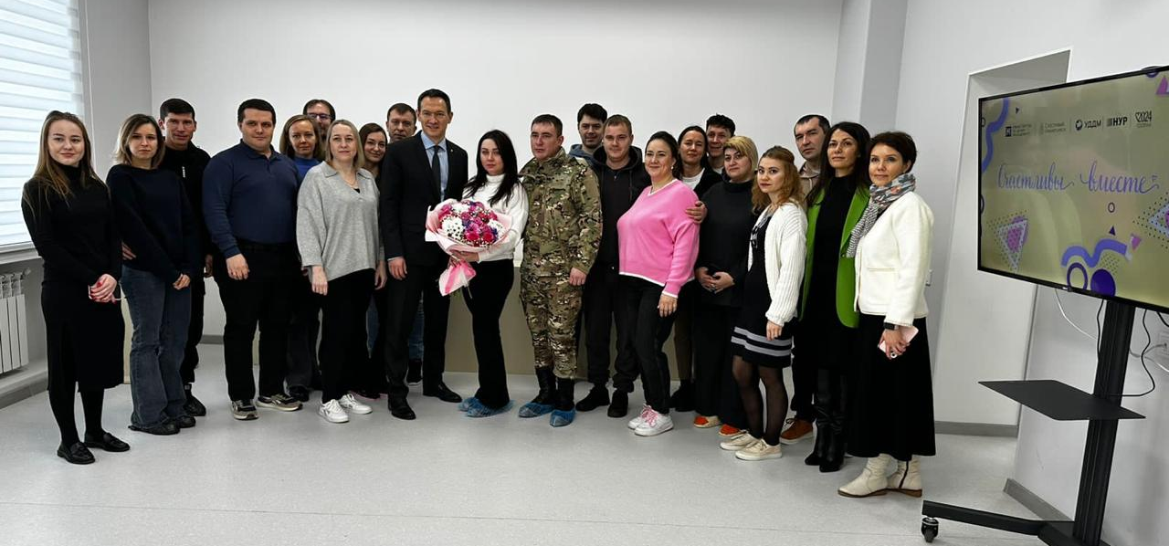
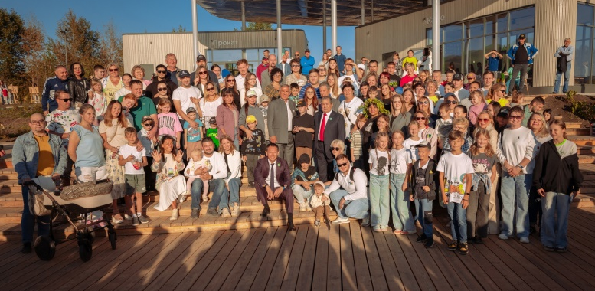
Проект “Счастливы вместе”
27 января в Альметьевске был дан страт проекту «Счастливы вместе», в рамках которого для молодых семейных пар нашего города были организованы разные практики, направленные на укрепление и гармонизацию семейных отношений: диагностическое обследование семейных взаимоотношений, индивидуальное консультирование, арт-свидание, киносвидание, тренинговые занятия по составлению формулы счастья семьи, парная йога и многое другое. 1 сентября на городском водохранилище состоялась презентация проекта с участием Раиса республики Татарстан, где были представлены все практики, реализуемые в проекте.

Slide 4
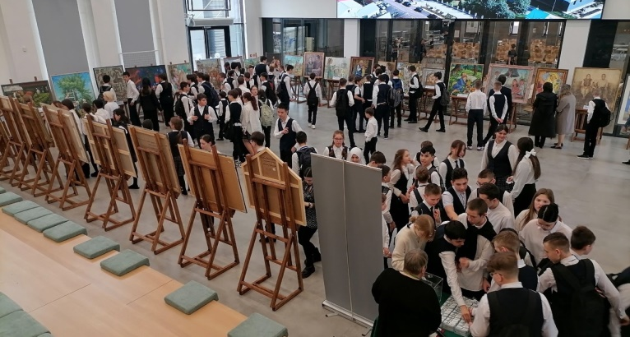
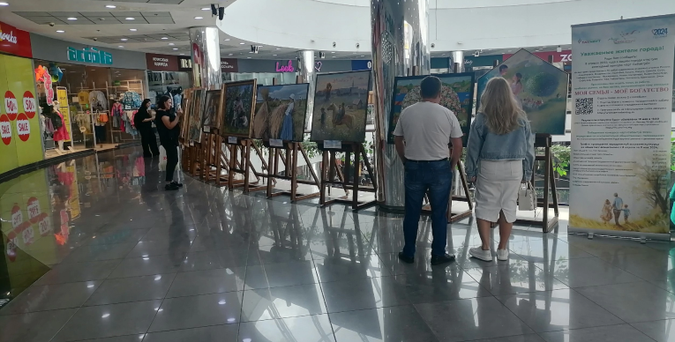
Всероссийский передвижной
конкурс-выставка «Арт-Сабантуй 2024»:
«Моя семья-моё богатство»
«Арт-Сабантуй 2024» - это конкурс произведений живописи и графики среди профессиональных художников со всех уголков России. Всего конкурсной комиссией была рассмотрена 131 работа 78 авторов. На конкурс были приняты произведения в полной мере раскрывшие тему конкурса: «Моя семья – моё богатство». До участия в конкурсе были допущены всего 30 художников. В этом году конкурс проходил уже 11 раз.

Slide 5
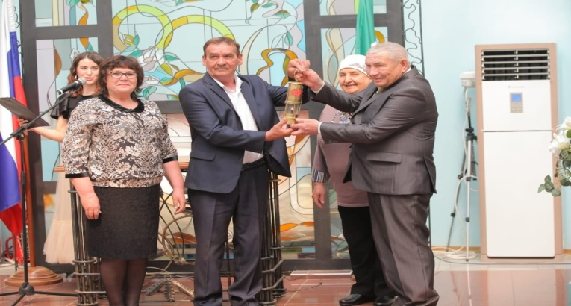
Церемония передачи капсулы
в рамках Всероссийской акции
“Сердце России”
23 января в Москве состоялась церемония зажжения Всероссийского семейного очага «Сердце России», который был разослан во все регионы России.
20 мая капсула с очагом прибыла в Альметьевск, 27 мая она была передана Агрызскому муниципальному району.
В мероприятии приняли участие многодетные семьи, которые были поощрены памятными подарками в знак признательности и уважения за сохранение семейных традиций и воспитание детей.

Slide 6
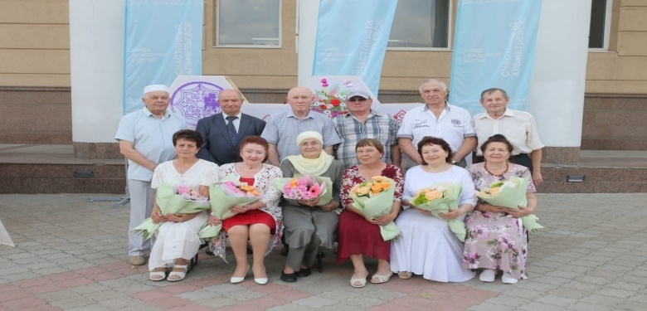
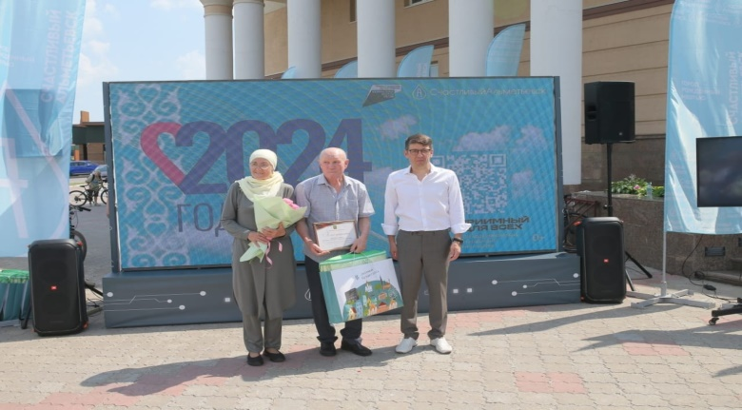
День семьи, любви и верности
Торжественное мероприятие, посвященное чествованию юбиляров совместной жизни. На мероприятии чествовали 10 семейных пар, двум семьям района были вручены медали «За любовь и верность», остальным юбилярам были вручены благодарности Главы Альметьевского муниципального района. Продолжилось мероприятие концертной программой от артистов и творческих коллективов города.

Slide 7
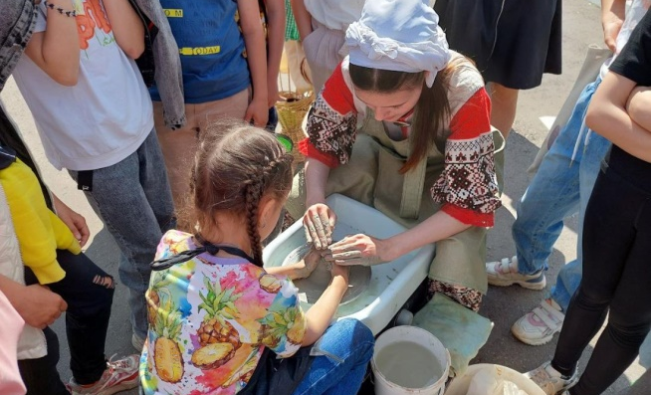
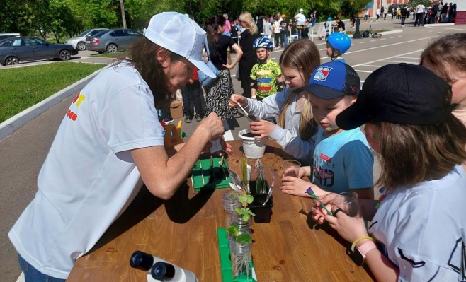
Концертно-игровая программа
«День защиты детей»
1 июня на площадке Центра детско-юношеского творчества состоялась семейная концертно-развлекательная программа «День защиты детей». Для семей были организованы различные мастер-классы, спортивные игры, фигурное вождение на велосипеде, кукольный театр, аквагрим и концертная программа.

Slide 8
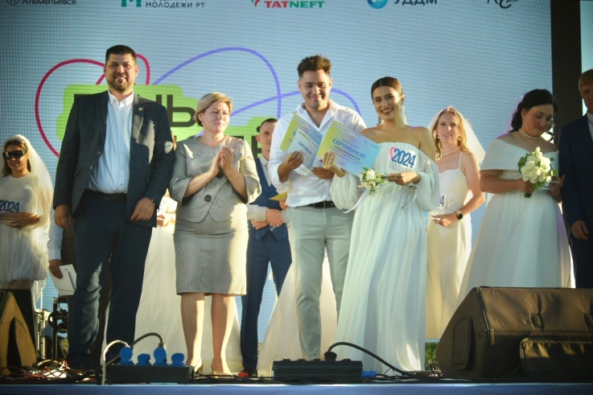
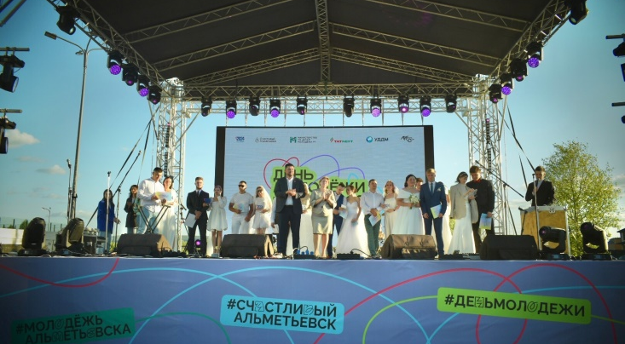
Парад молодоженов
В рамках Дня молодёжи, состоялся праздничный Парад молодоженов, в котором приняли участие молодые пары, зарегистрировавшие или подавшие заявления на заключение брака в течение года. Участники продефилировали в свадебных нарядах, а также приняли участие в интерактивной игре.
На центральной сцене праздника семейные пары были награждены за конкурс семейных историй и фотографий, проводимого в социальных сетях.

Slide 9
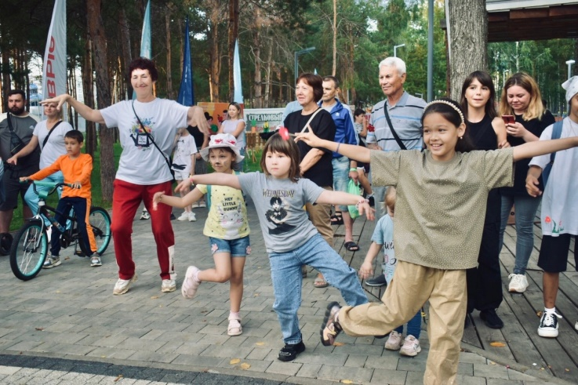
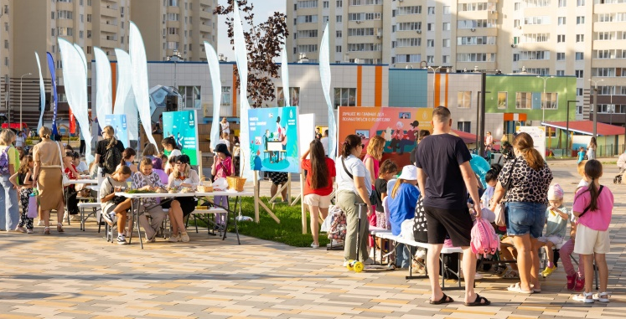
Проект “Лагерь нашего двора”
В августе в парках и скверах Альметьевска был организован «Лагерь нашего двора», основной целью которого стало популяризация семейных ценностей «Формулы счастья»: забота о старших, о здоровье, правильное питание, творческая активность и экология. О составляющих формулы рассказывали на тематических мастер-классах и интерактивах, также всё мероприятие сопровождалось яркой концертной программой и семейными флешмобами.

Slide 10
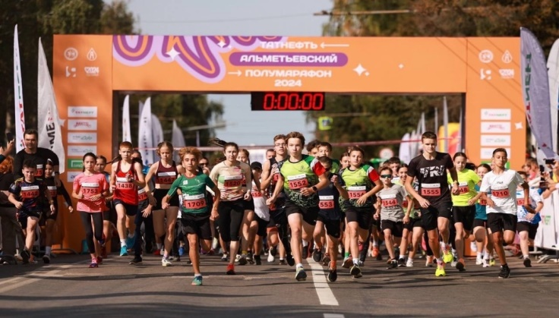
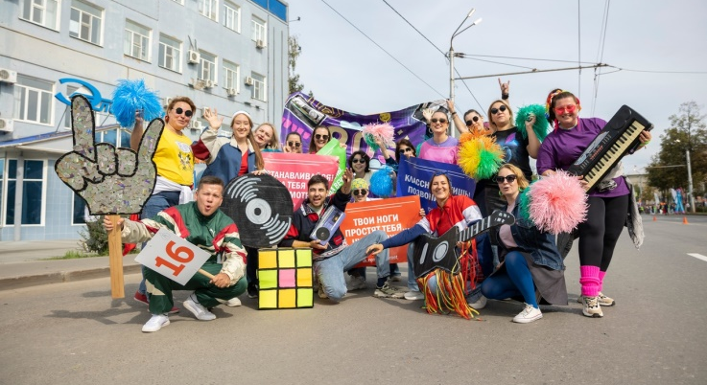
Семейный забег «Бежим за счастье»
Для жителей города организовали 2 семейных забега. Первый забег состоялся в рамках «Timerman». В 10:00 стартовал второй забег в рамках общегородской акции «Бежим за счастьем». Забег стал настоящим праздником для всех участников. Дети и родители, друзья и соседи собрались вместе, чтобы не только испытать собственные силы, но и порадоваться общению с близкими. Завершающим мероприятием стал семейный конкурс музыкальных точек в поддержку участников соревнований «Татнефть Альметьевский музыкальный полумарафон-2024». Участники полумарафона, преодолевая дистанцию, смогли насладиться зажигательными выступлениями. Музыкальные точки не просто поддерживали бегунов, но и вдохновляли их на новые победы.

Slide 11
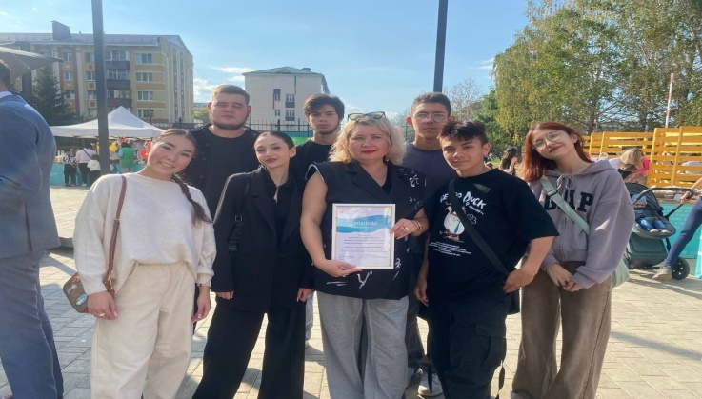
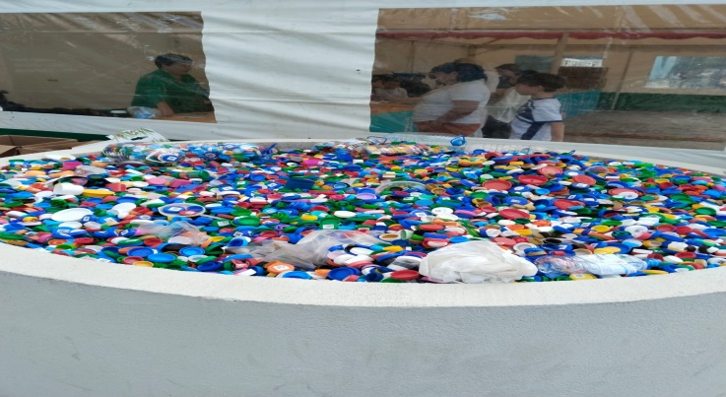
Эко-фестиваль
«Бережливый Альметьевск»
8 сентября на площадке молодежного центра «Фабрика креативных процессов» прошел эко-фестиваль «Бережливый Альметьевск», который стал вторым этапом общегородской семейной акции «Бежим за счастьем».
Для гостей фестиваля работала полевая кухня, были организованы мастер-классы, а на концерте выступили лучшие коллективы города. Также на площадке МЦ «Фабрика креативных процессов» открылся пункт сбора пластиковых крышечек, за сдачу которых семьи-участники получали подарки.

Slide 12
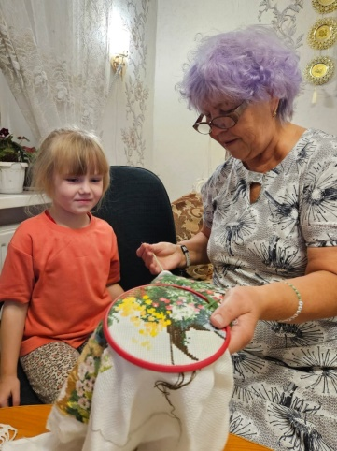
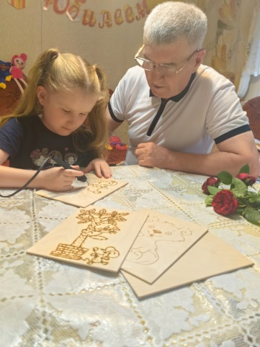
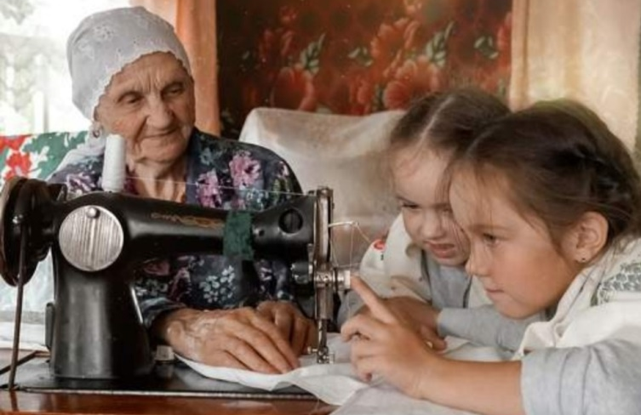
Муниципальный конкурс-акция декоративно-прикладного творчества, посвященный Дню пожилого человека «Мастерим вместе с бабушкой и дедушкой»
В октябре месяце в рамках празднования Дня пожилых людей был объявлен конкурс-акция «Мастерим вместе с бабушкой и дедушкой». Для участия в ней детям вместе с бабушкой или дедушкой нужно было изготовить интересную творческую работу своими руками. Лучшие работы были размещены в холле первого этажа ЦДЮТ в экспозиции, посвященной Дню пожилого человека.

Slide 13
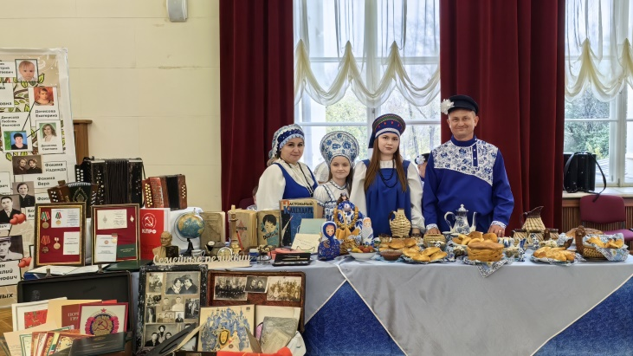
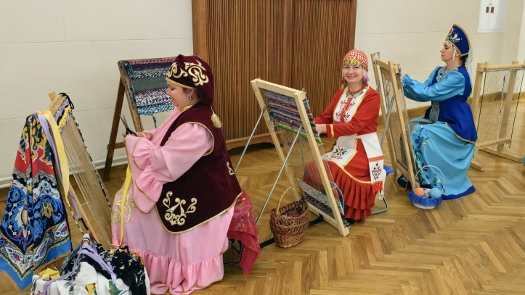
Конкурсная программа «Семейные ценности Нефтеграда – сердце Альметьевска»
5 октября на территории казанского КДК им. В.И. Ленина Альметьевский район выступил со своей программой на конкурсе «Культурная столица Татарстана». Представителями района была развернута масштабная интерактивная площадка с программой «Семейные ценности Нефтеграда – сердце Альметьевска», на которой гости могли познакомиться с семейными традициями народов Татарстана, картой с семейными династиями Альметьевского района, а также узнать секреты изготовления ковриков на ткацких станках и многое другое. Далее состоялся концерт, где творческие коллективы продемонстрировали красоту исполнения народных песен. На концерте зрители услышали произведения в исполнении народных, вокальных и инструментальных ансамблей района, самодеятельных артистов. Они удивили зрителей разнообразными постановками народов, проживающих в Татарстане.

Slide 14
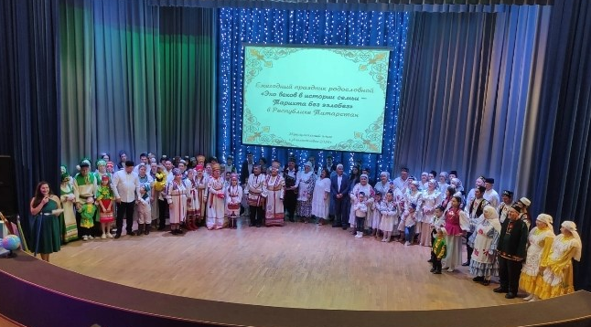
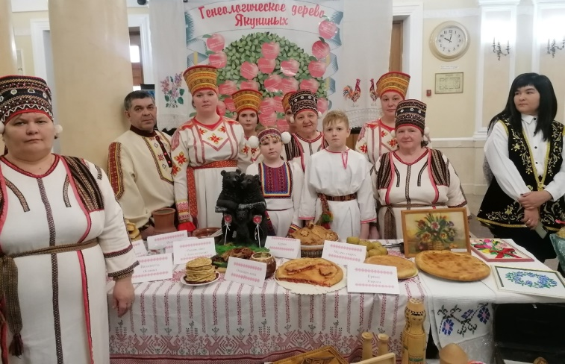
Муниципальный этап
Республиканского фестиваля
"Эхо веков в истории семьи –
Тарихта без эзлебез"
На базе ЦДЮТ прошел муниципальный этап Республиканского фестиваля родословной "Эхо веков в истории семьи - Тарихта без эзлебез". В программе фестиваля были представлены: выставки национальных и семейных блюд, семейные реликвии и визитные карточки семей, включающие в себя яркий концертный номер с презентацией родословной. На этом этапе участвовали 10 семей. Выступления семейных команд оценивало жюри из города Казани.

Slide 15
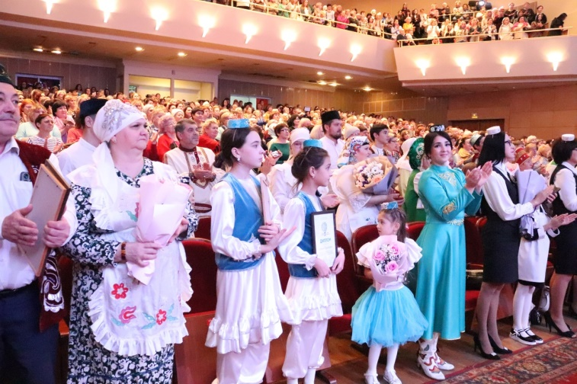
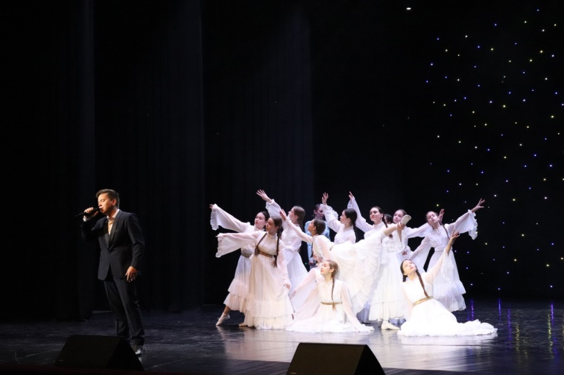
Торжественное мероприятие, посвященное Дню матери “Звезда надежды”
25 ноября в Доме культуры «Нефтьче» состоялось праздничное мероприятие, посвящённое Дню матери. Главным событием стала церемония награждения. На сцену поднимались матери военнослужащих, представители многодетных семей и династии различных профессий, победители республиканского фестиваля «Эхо веков в истории семьи — тарихта без эзлебез» и другие. Каждая из них была удостоена почетной наградой и аплодисментами зала. Праздничный концерт мамам подарили артисты и творческие коллективы города.

Slide 16
Торжественное вручение сертификатов на материнский капитал
В мероприятии приняли участие семьи военнослужащих, которых объединило замечательное событие – радость материнства и отцовства. В торжественной обстановке семьям были вручены сертификаты на материнский капитал и памятные подарки.

